Slide 1
Space-efficient quantum multiplication of polynomials for binary finite fields with sub-quadratic Toffoli gate count
https://youtu.be/c0sWL97W3wE
장경배

Slide 2
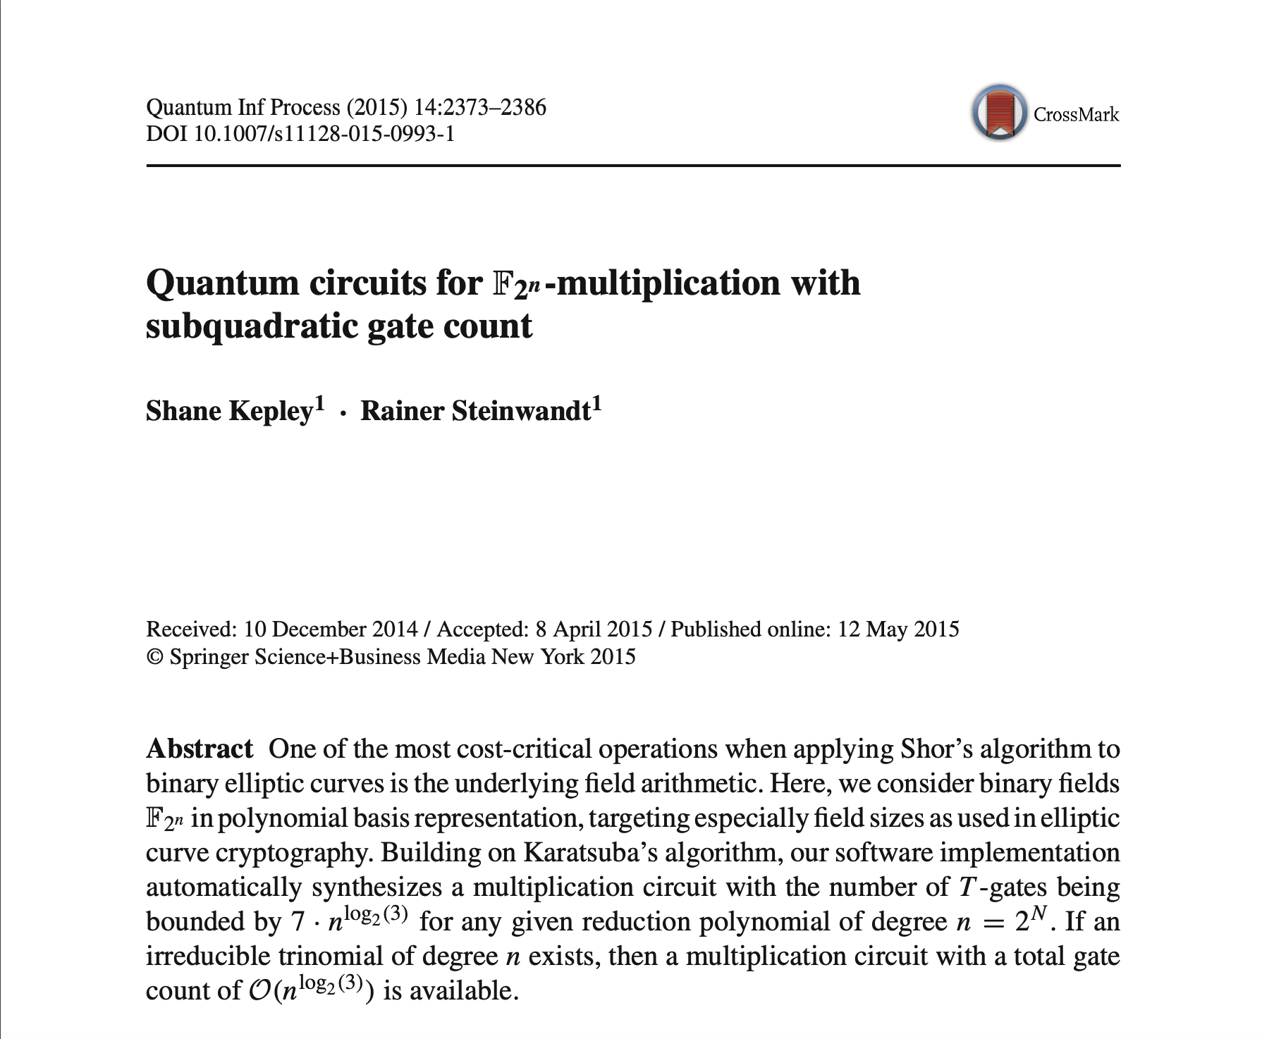
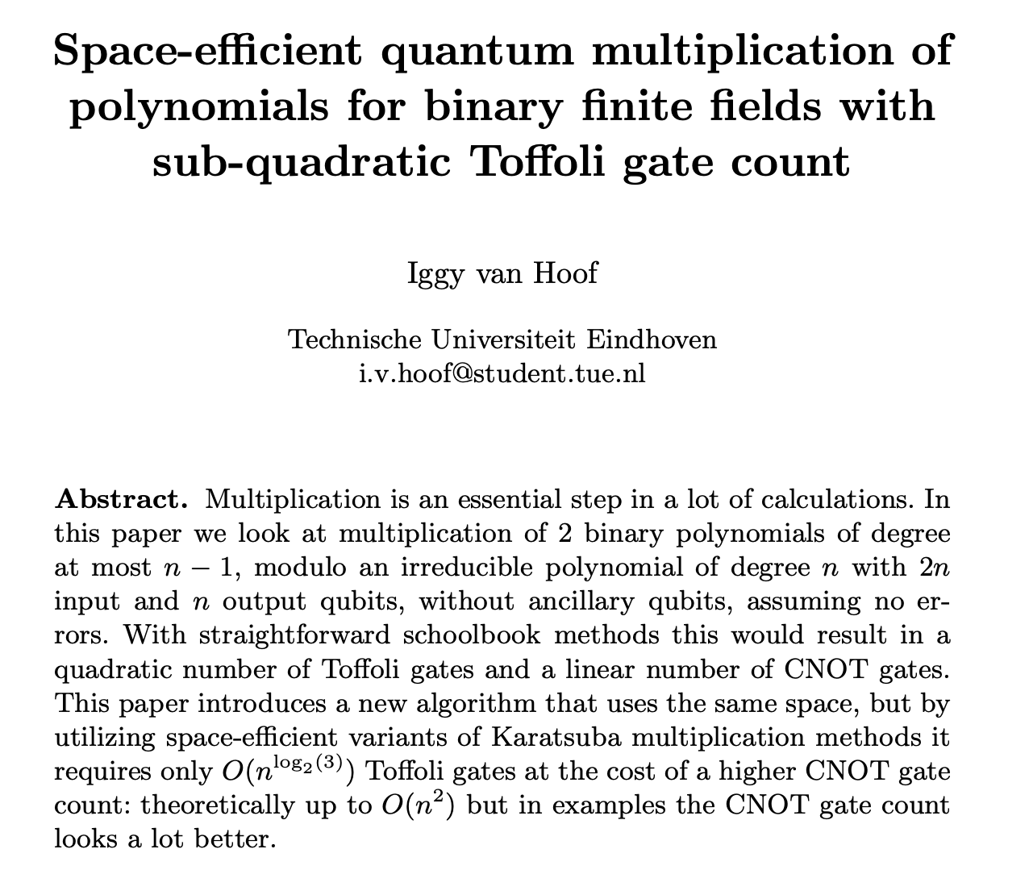
Paper
2015
2019

Slide 3
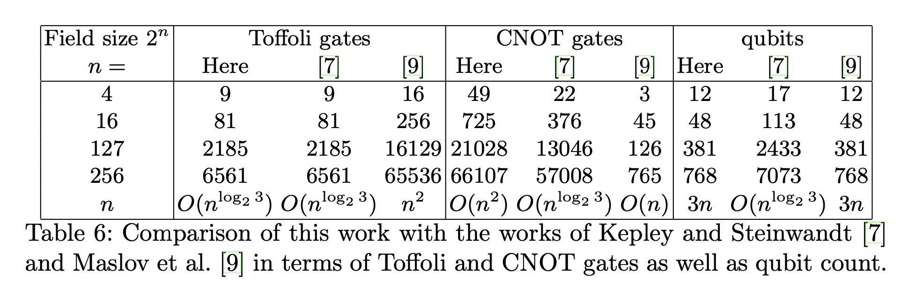
Performance
CNOT
Qubit

Slide 4
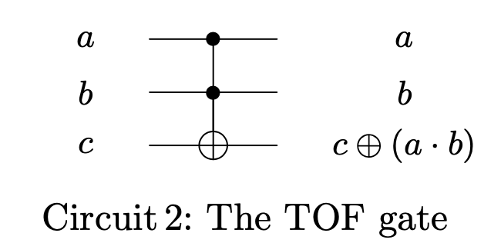
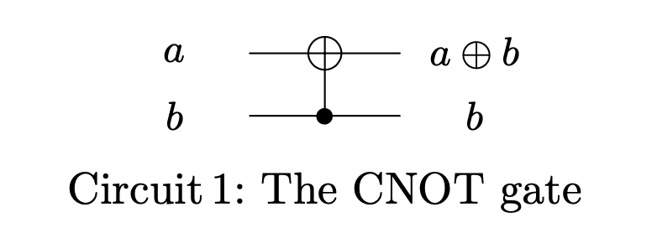
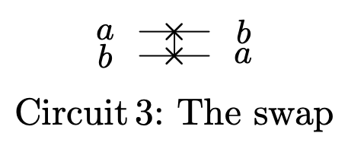
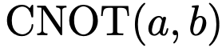
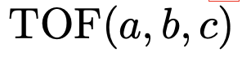
Quantum Background
→
( a + b, b )
→
( a, b, c + a*b )
SWAP(a,b)
→ ( b, a)

Slide 5
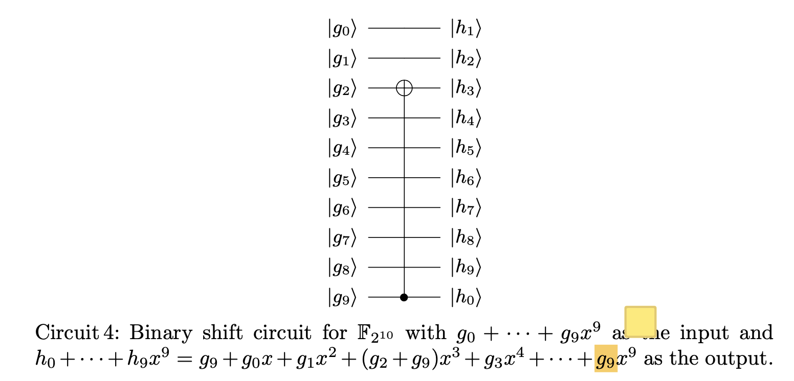
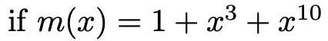
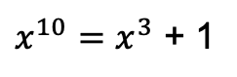
Basic Arithmetic (1) : MODSHIFT
modular m(x)
즉
$x^{10}=x^{3}$ + 1

Slide 6
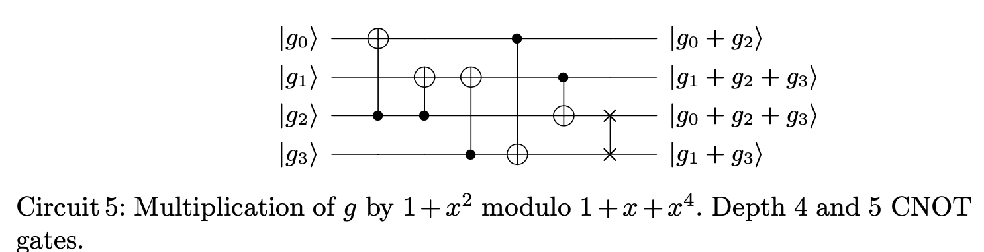
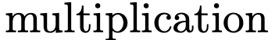
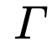
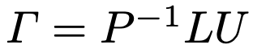
Basic Arithmetic (2) : Algorithm 1
는 LUP decomposition 을 통해 행렬 로 표현가능
< LUP decomposition >

Slide 7
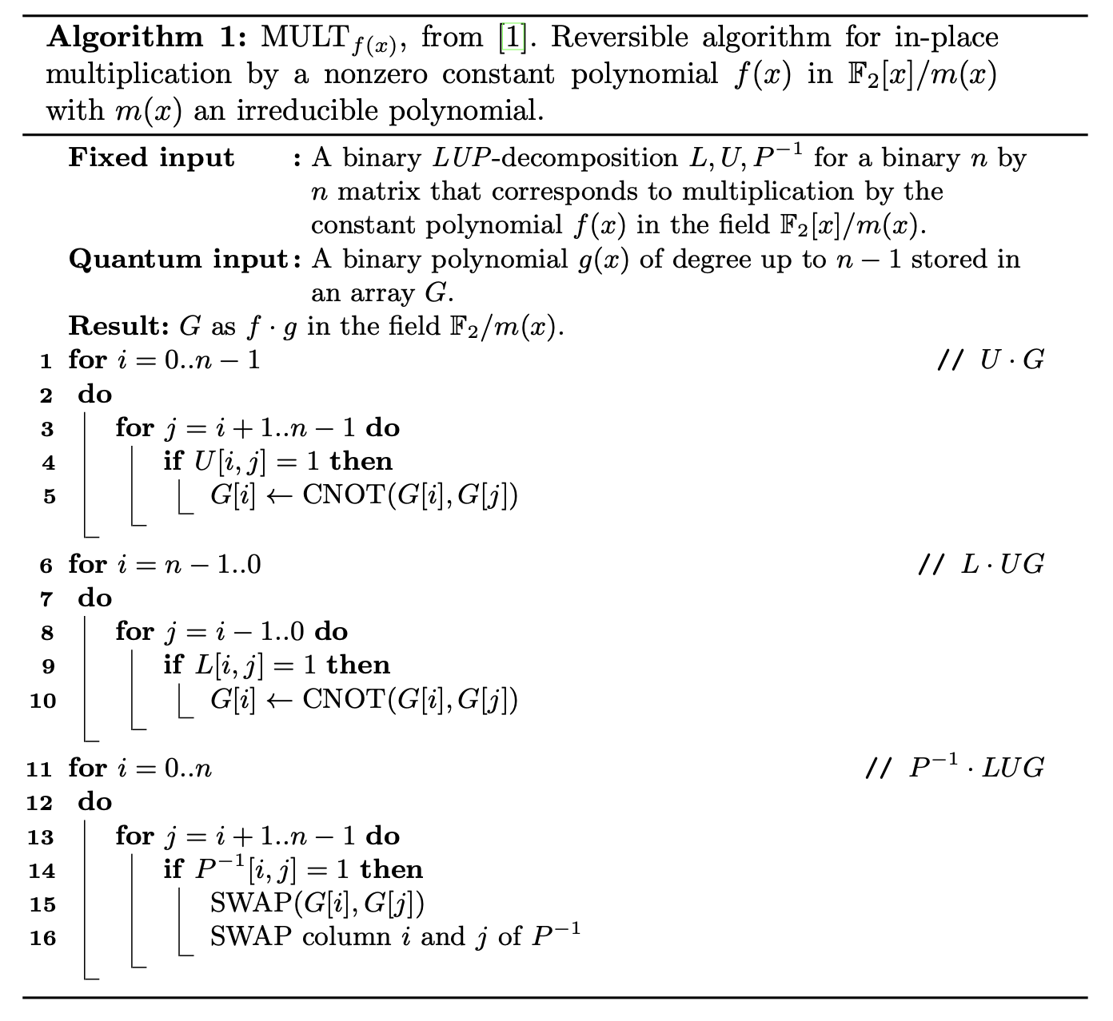
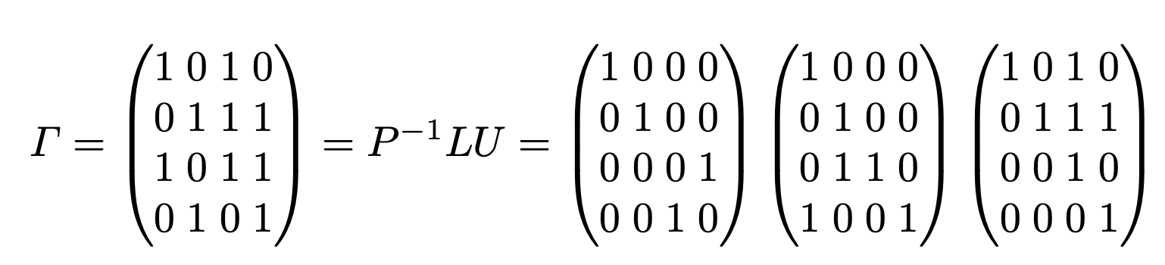
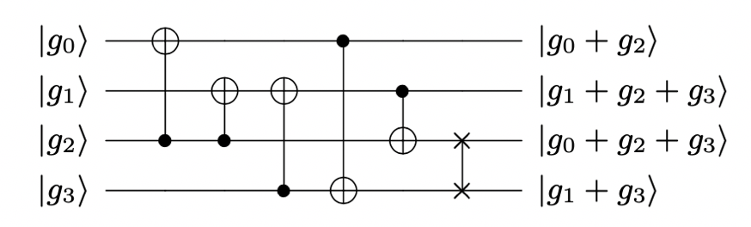
Basic Arithmetic (2) : Algorithm 1
LUP decomposition

Slide 8
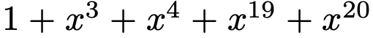
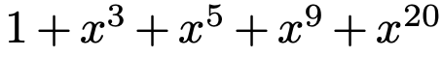
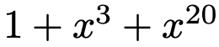
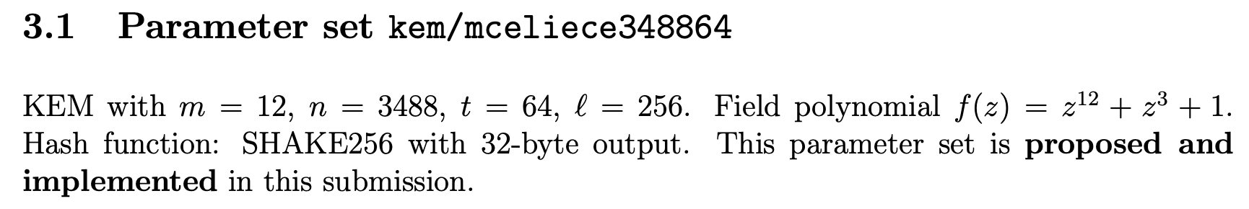
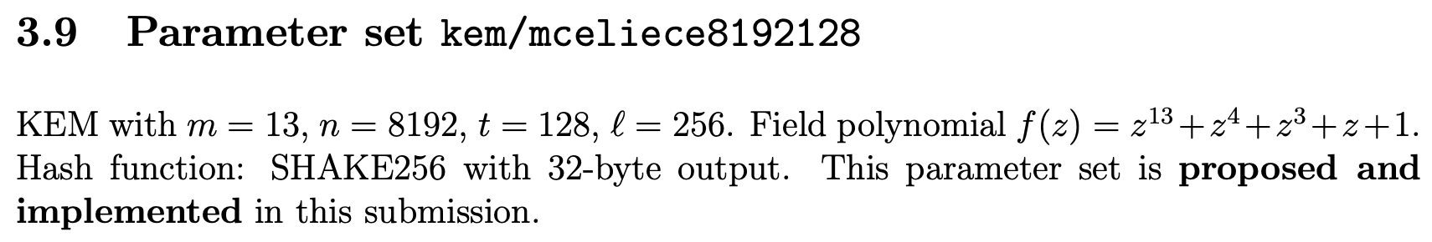
Choice of Polynomials
→
108 CNOT gates
coefficient 가 1인 개수가 적어야 함
두번째 높은 지수가 작아야 함
→
55 CNOT gates
→
27 CNOT gates

Slide 9
Quantum Multiplication for binary polynomials
1. Quantum Schoolbook Multiplication
2. Classic Karatsuba multiplication in binary polynomial rings
- input
f(x), g(x) → size n 의 polynomial
h(x) → size 2n 의 polynomial
- output
h+f·g

Slide 10
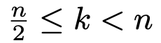
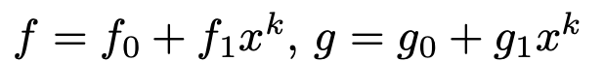
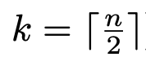
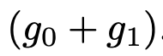
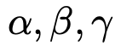
Classic Karatsuba multiplication in binary polynomial rings
각 polynomial 을 다음과 같이 나눈다.
Karatsuba multiplication
*
또한 f, g 처럼 나눌 수 있음

Slide 11
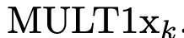
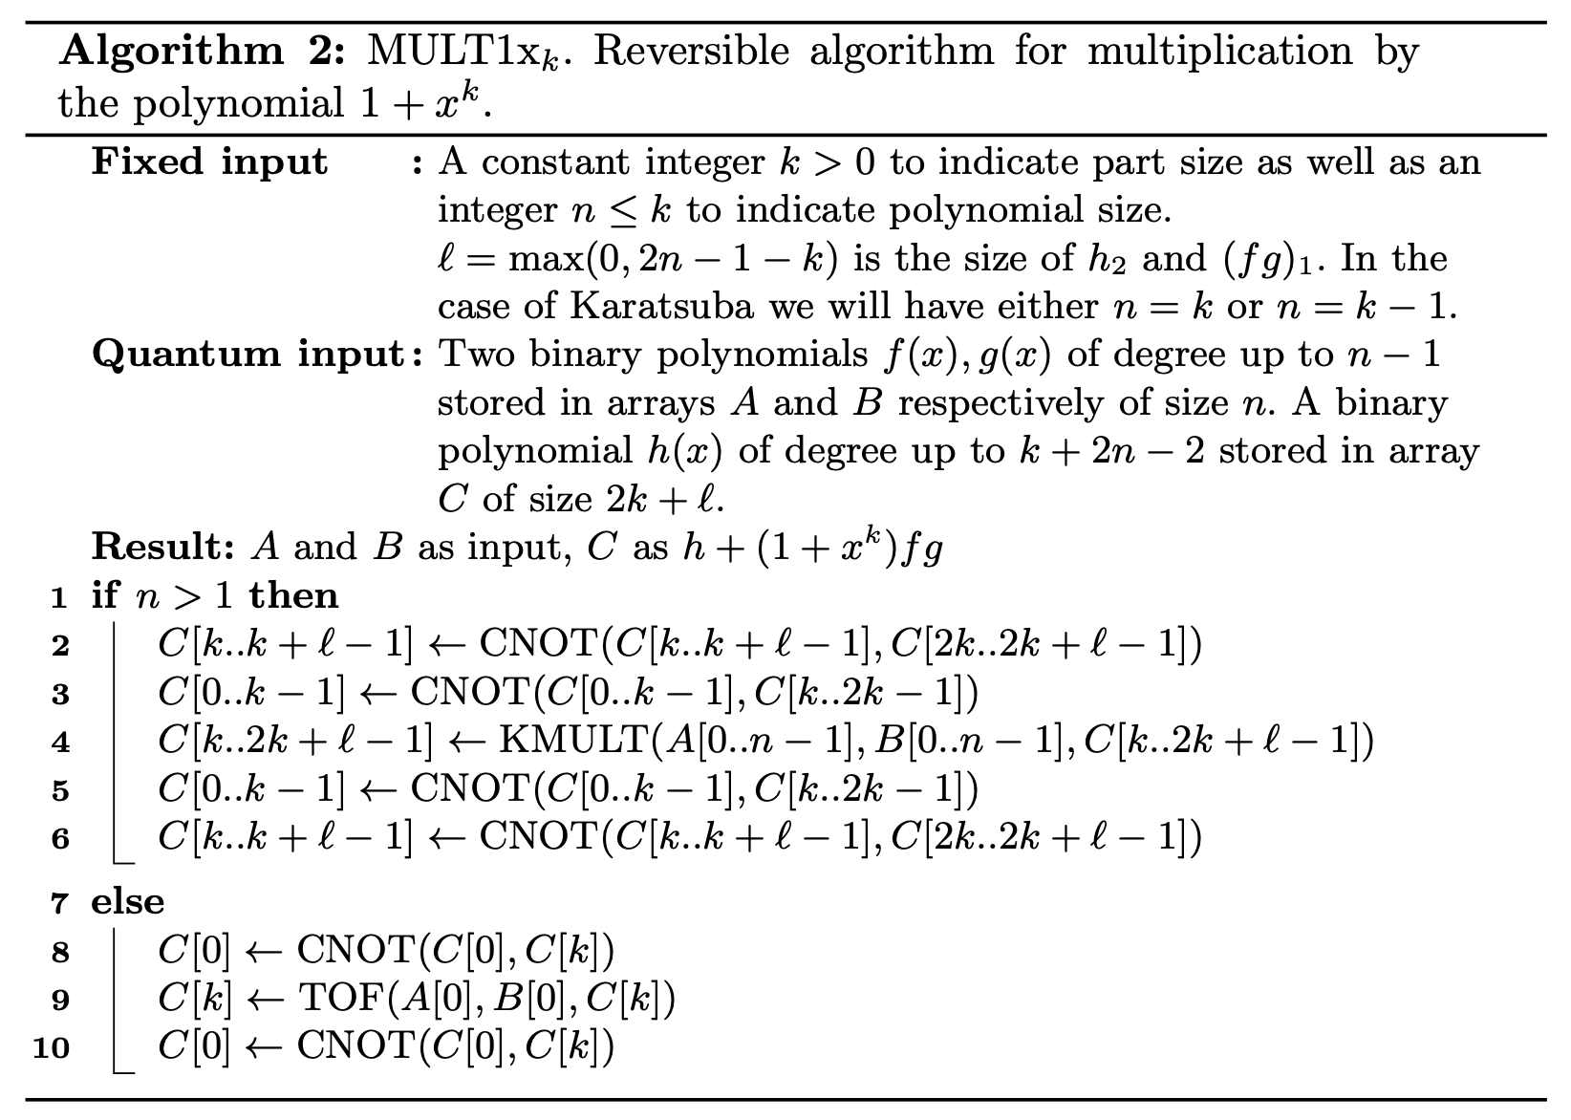
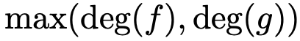
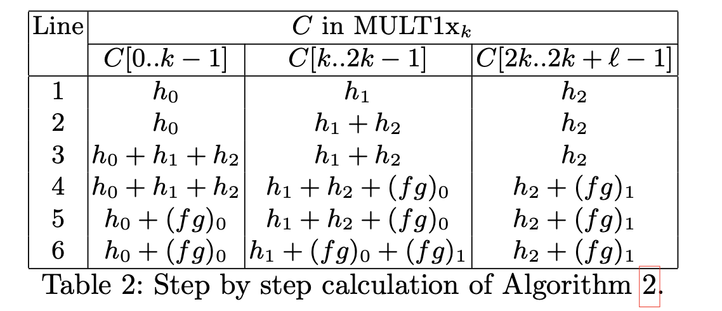
Algorithm 2 :

Slide 12
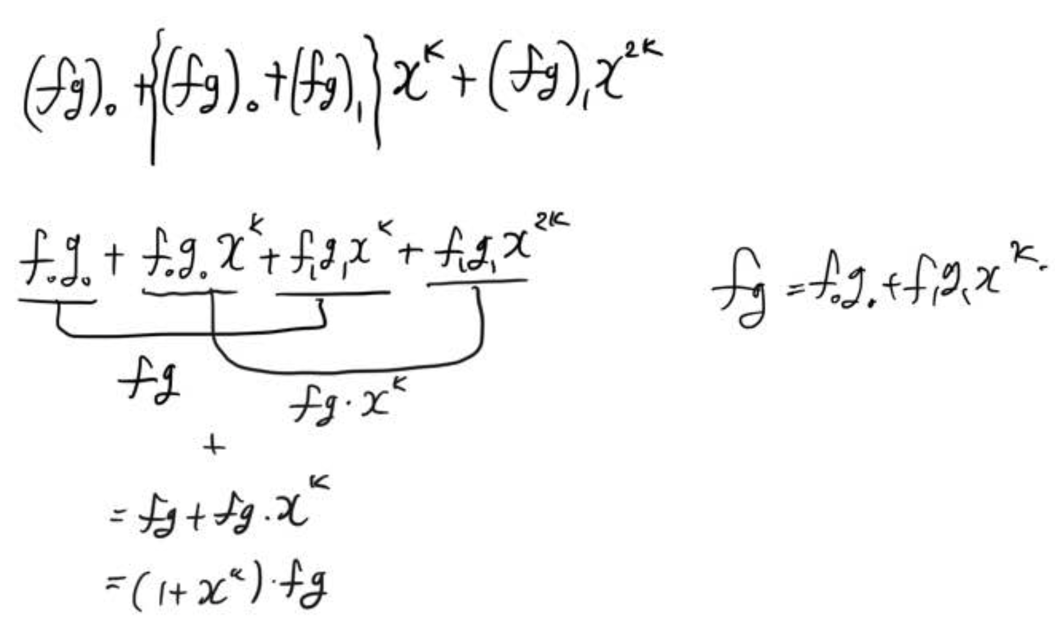
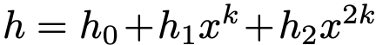
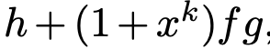
Algorithm 2 :
→

Slide 13
Algorithm 2 :
Result
4n-2 의 CNOT gate
depth – 4 당 한번의 algorithm 3 호출
( n x n ) multi

Slide 14

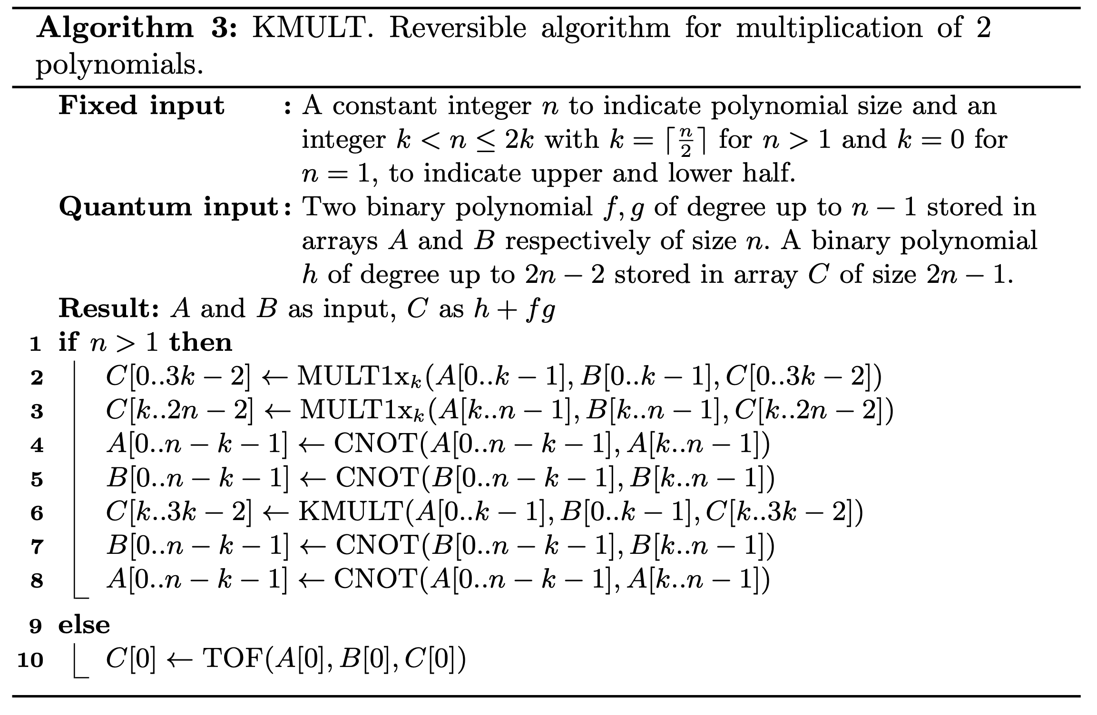
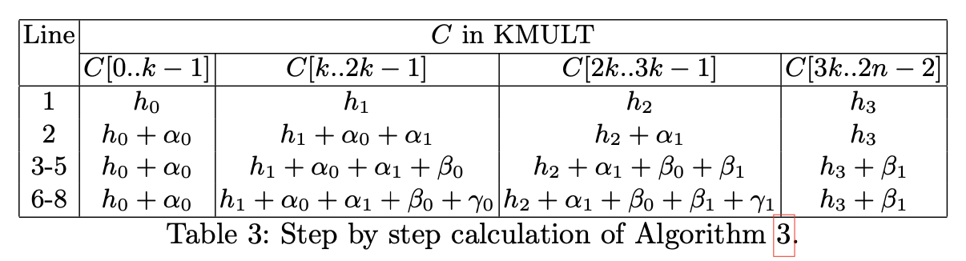
Algorithm 3 :

Slide 15
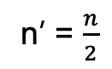
Algorithm 3 :
Result
1. 4( n– k ) CNOT gate,
2. k x k multi 위한 Algorithm 2 호출 1번
3. (n-k) x (n-k) multi 위한 Algorithm 2 호출 1번
4. k x k multi 하는 자기자신 호출 1번
n’ = $\frac{n}{2}$

Slide 16

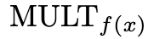
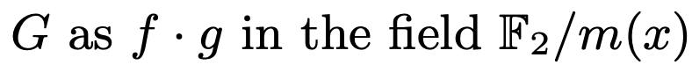
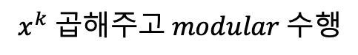
Algorithm 4 :
앞선 algorithm 들을 이용하여 Modular multiplication 을 수행할 수 있음
Algorithm 3 : → h + f*g
Algorithm 1 : →
, input : g
MODSHIFT
→
k 번 shift 연산
그런데 ,
$$x^{k} 곱해주고 modular 수행$$

Slide 17
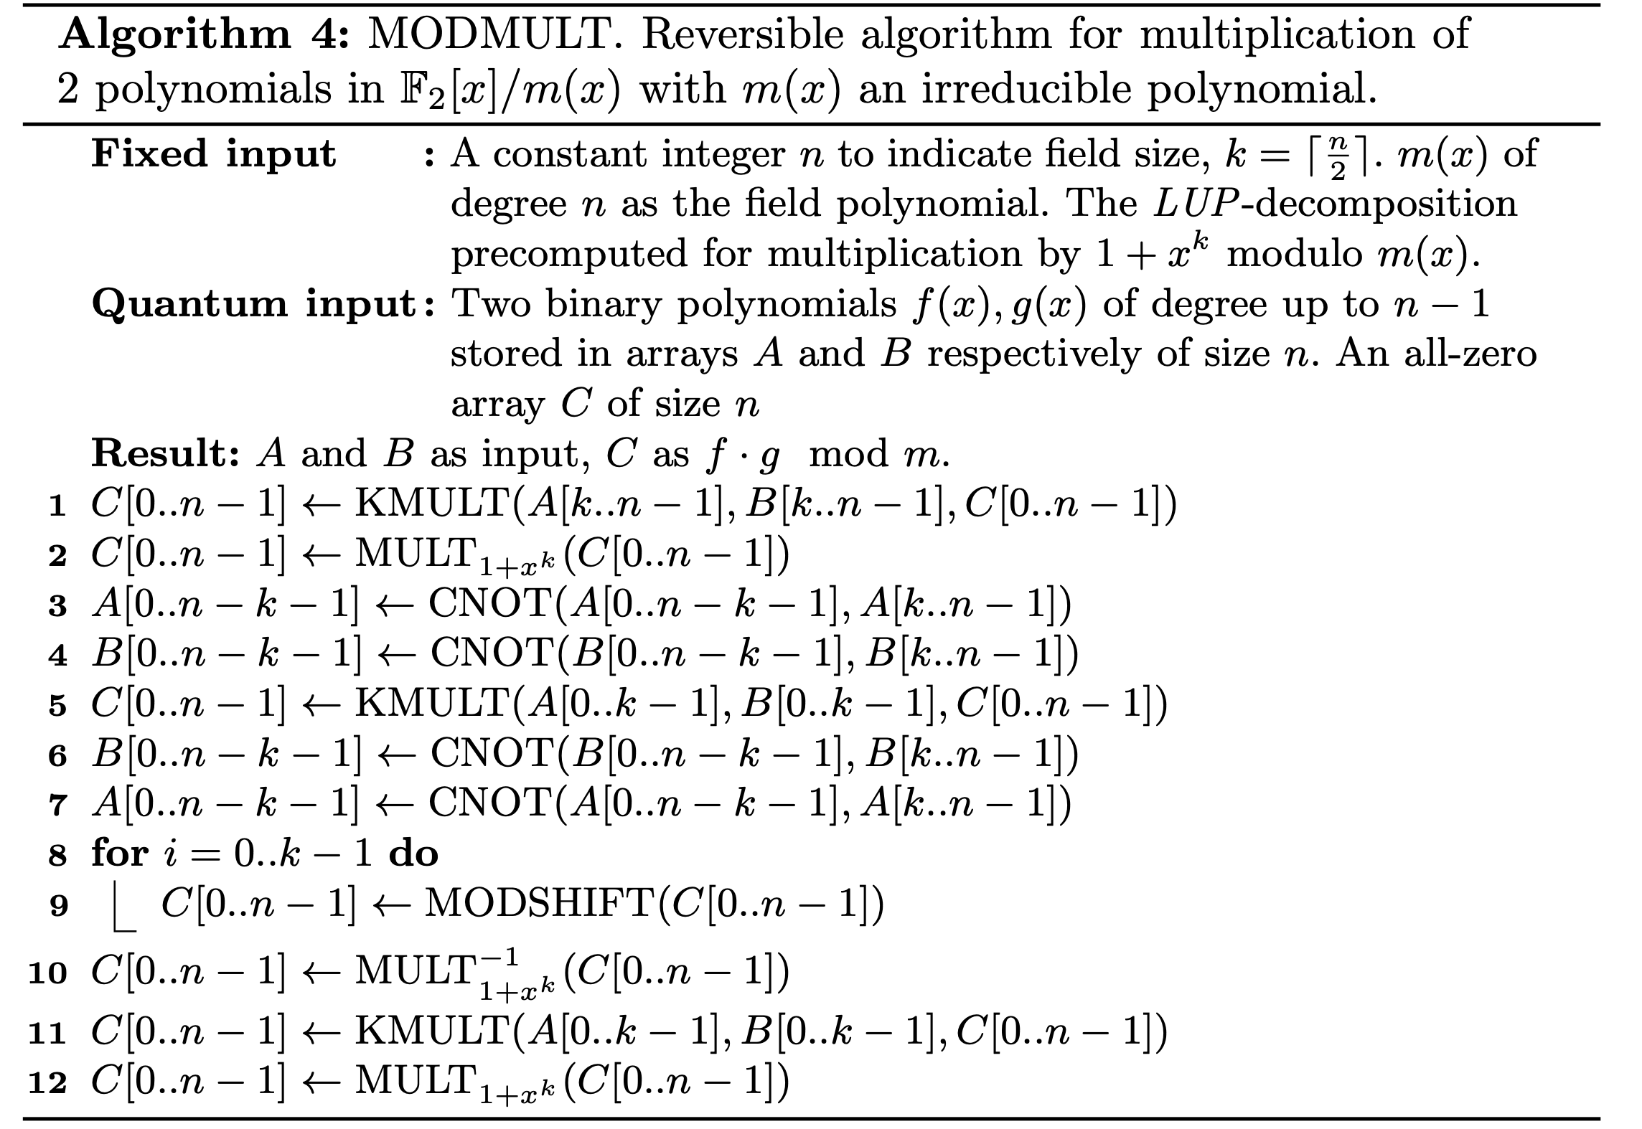
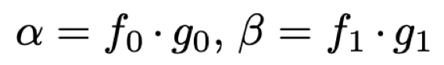
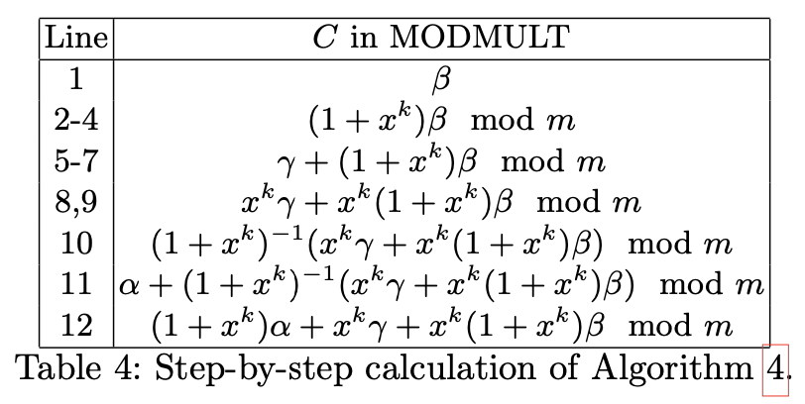
Algorithm 4 :

Slide 18
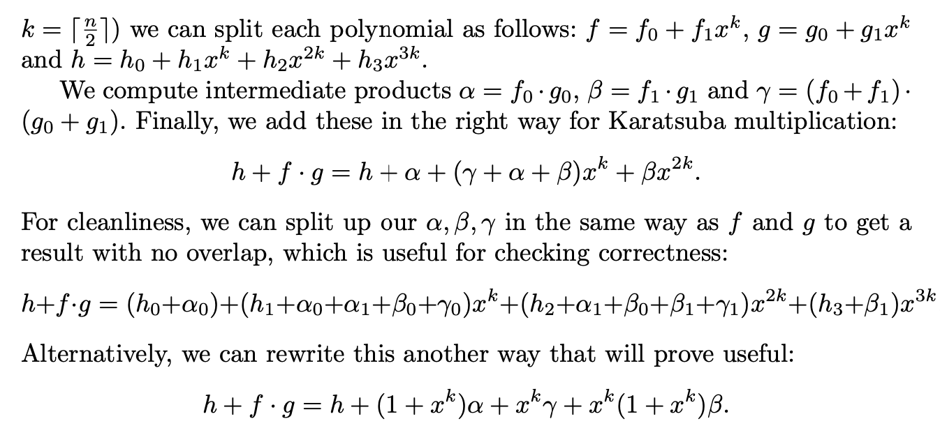
Algorithm 4 :

Slide 19
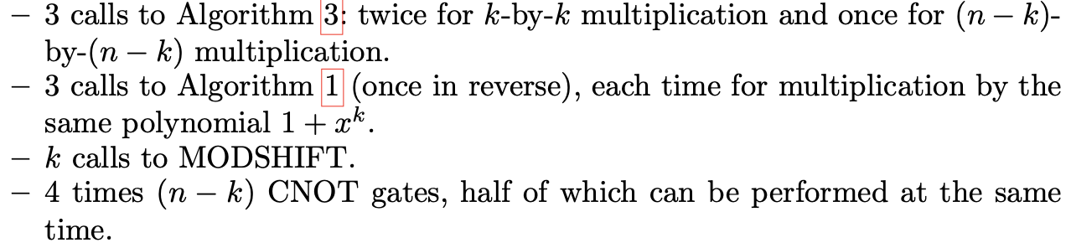
Algorithm 4 :
Result

Slide 20
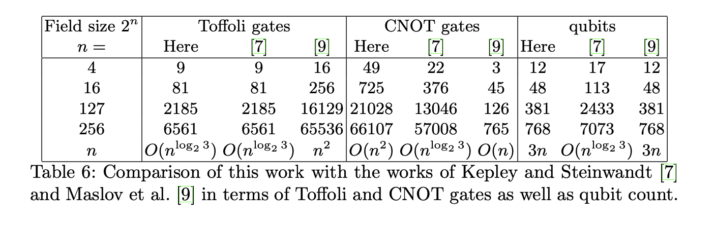
Performance

Slide 21
감사합니다

